Slide 1

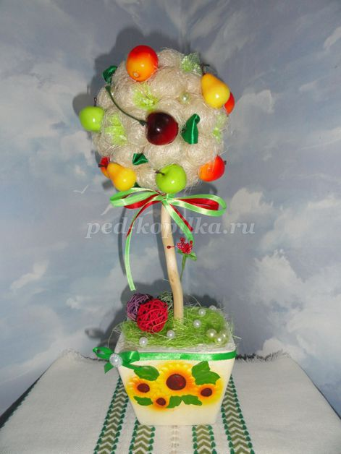
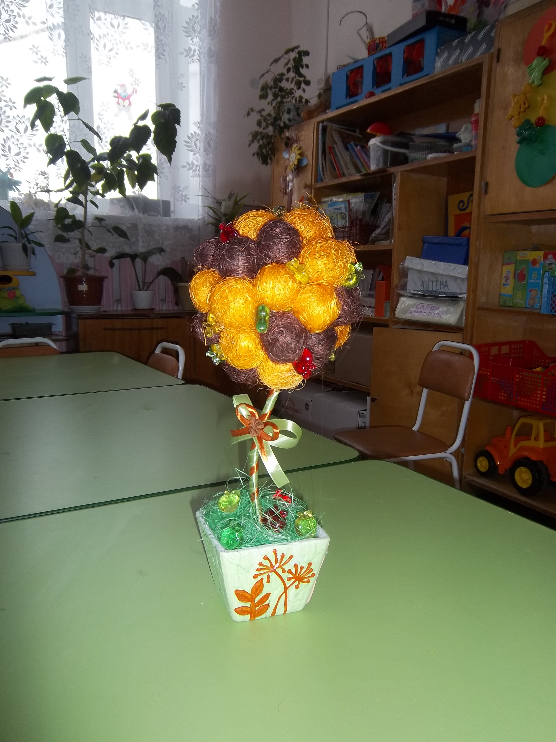
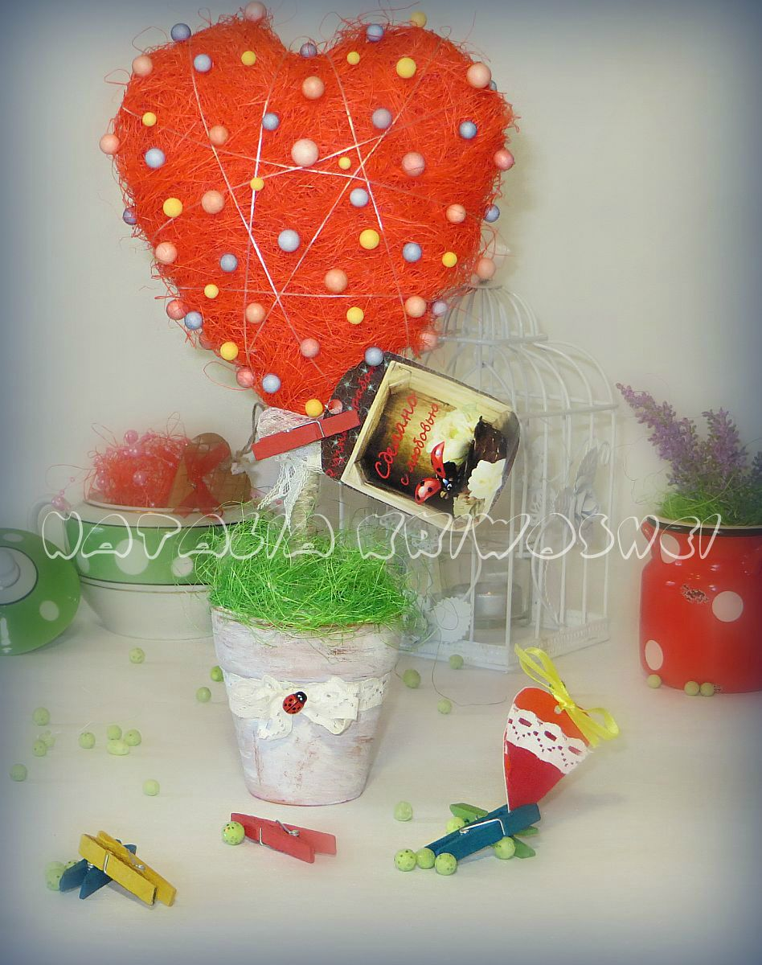
Мастер-класс
Создание Топиария
из натурального волокна-
сизаля.
Материал подготовили: воспитатель МКДОУ
«Детский сад «Колокольчик»
Максутова Н.С.
Сухиничи, 2016 г.

Slide 2
Актуальность.Цель.Задачи.
Как сделать своё жильё уютным? Если в наш дом внести яркий и оригинальный акцент в виде топиария или других цветочных композиций (картин, панно), то мы скорее всего добьёмся выполнения поставленной задачи. Так как часто именно такой мелочи и не хватает для создания законченного интерьера, стильного и привлекательного, радующего вас и ваших гостей.
Топиарии называют также и деревцами счастья. И этому есть объяснение. Корни предположения о том, что такие деревца приносят счастье, уходят далеко на Восток. Еще с давних времён считалось, что шар – символ солнца, созидательного единства, образ бесконечности, который предполагает постоянное движение по кругу. На Востоке восходящее солнце ассоциируется с весной, надеждой, детством, началом жизни, а потому приятное в эмоциальном смысле представлялось в форме шара. Подарив топиарий, можете считать, что вы подарили кусочек счастья дорогому человеку.
Топиарий – это не имитация какого-то конкретного дерева в природе, а фантазийно-сказочное деревце, декоративная авторская работа, в которой крона может приобретать самые разнообразные формы (шар, сердце, конус)

Slide 3

Топиарий можно изготовить из чего угодно: из натуральных материалов (лагуруса, веток, ракушек, орехов, шишек, листьев, сизаля, соломы), из высушенных пряностей, зерен кофе и конфет, из искусственных цветов и плодов, из ткани, шнуров, лент и пряжи, из бумаги, салфеток, полиэтилена, пластика.
Данный мастер-класс предназначен для детей среднего и старшего дошкольного возраста, воспитателей, педагогов дополнительного образования и просто творческих людей.
Цель: изготовление топиария, дерева счастья.
Задачи: Закреплять знания и умения создания формы шара;
• Развивать мелкую моторику рук, чувство формы; эстетический вкус, композиционные чувства; воображение, фантазию.
• Воспитывать умение работать самостоятельно, доводить начатое дело до логического завершения;
• Формировать художественный вкус, стремление сделать что-то необычное своими руками.
Воспитывать любознательность и аккуратность.

Slide 4
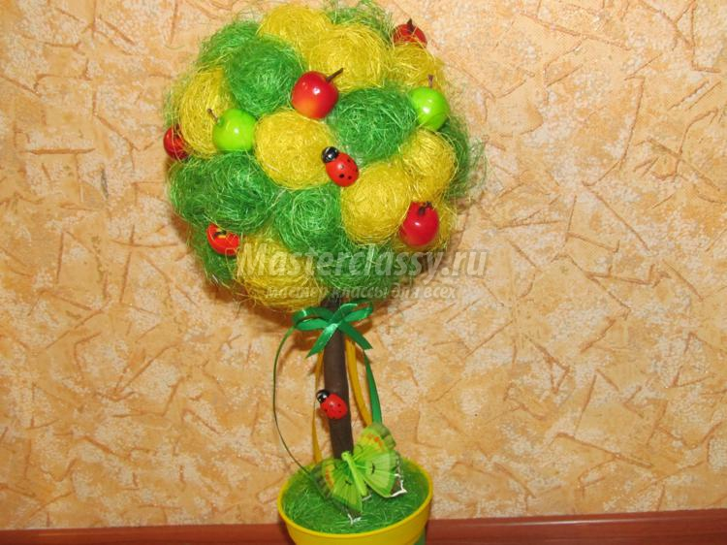
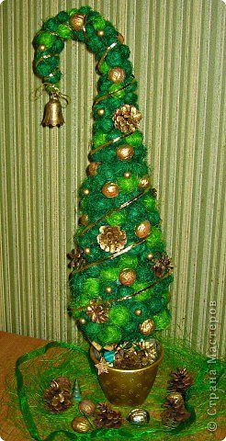
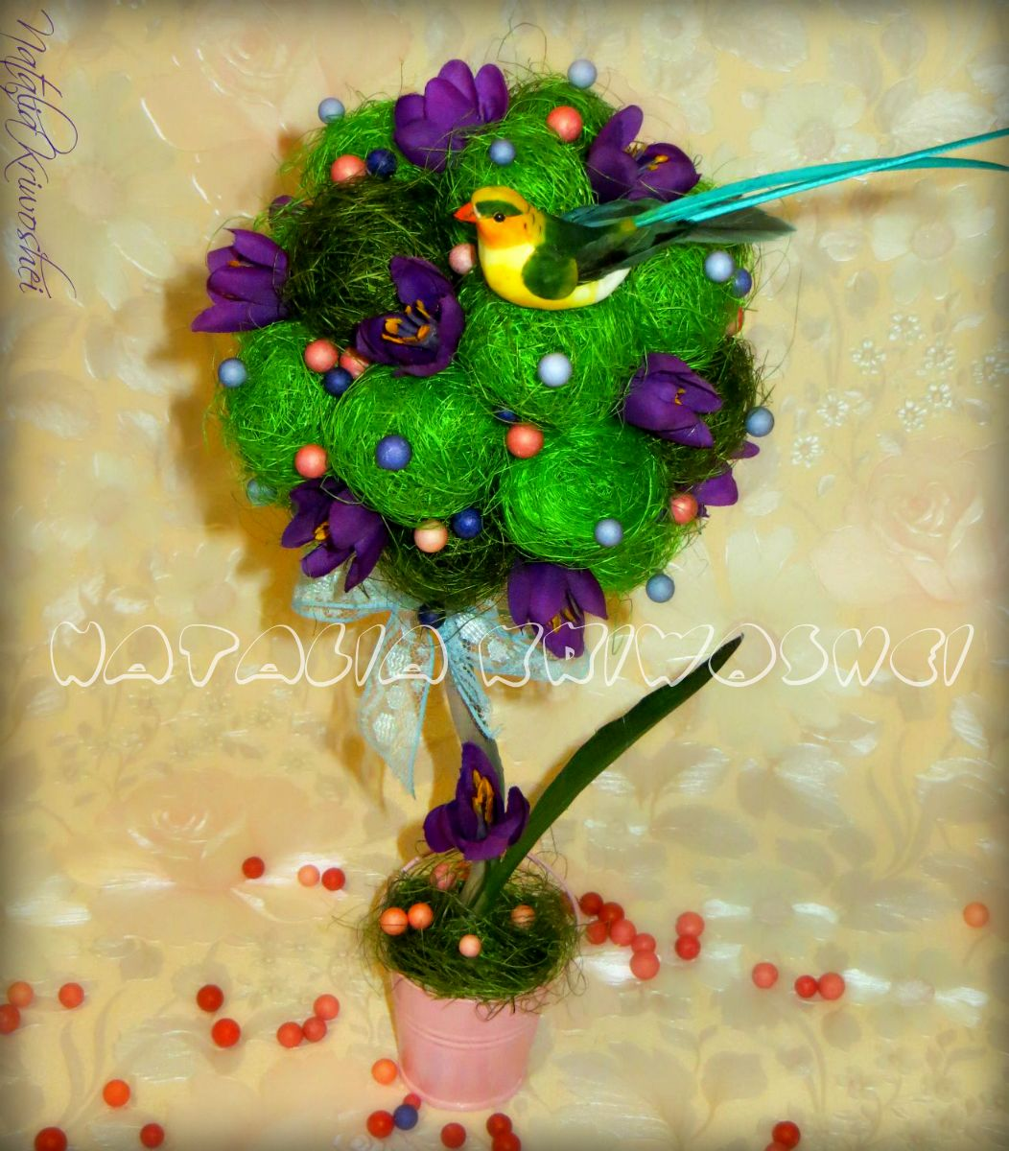

Slide 5
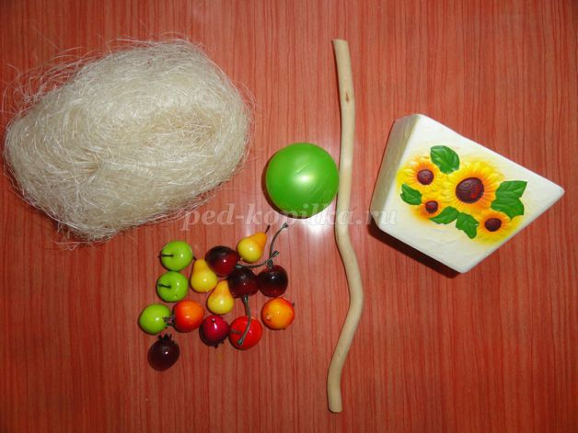
Материалы, необходимые для работы:
1.Декоративный горшок;
2.Сизаль;
3.Алебастр;
4.Корилус или другая основа для ствола;
5.Декоративные элементы;
6.Клей "Момент Кристалл";
7.Пластмассовый или пенопластовый шарик.

Slide 6
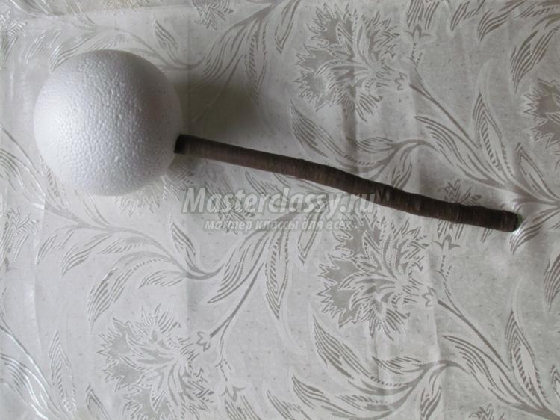
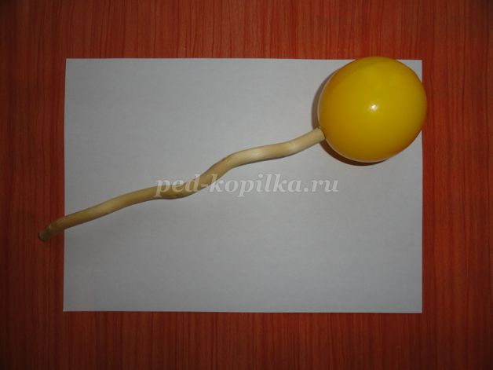
Пошаговый процесс выполнения работы:
Берем шарик, делаем отверстие и вставляем корилус.

Slide 7
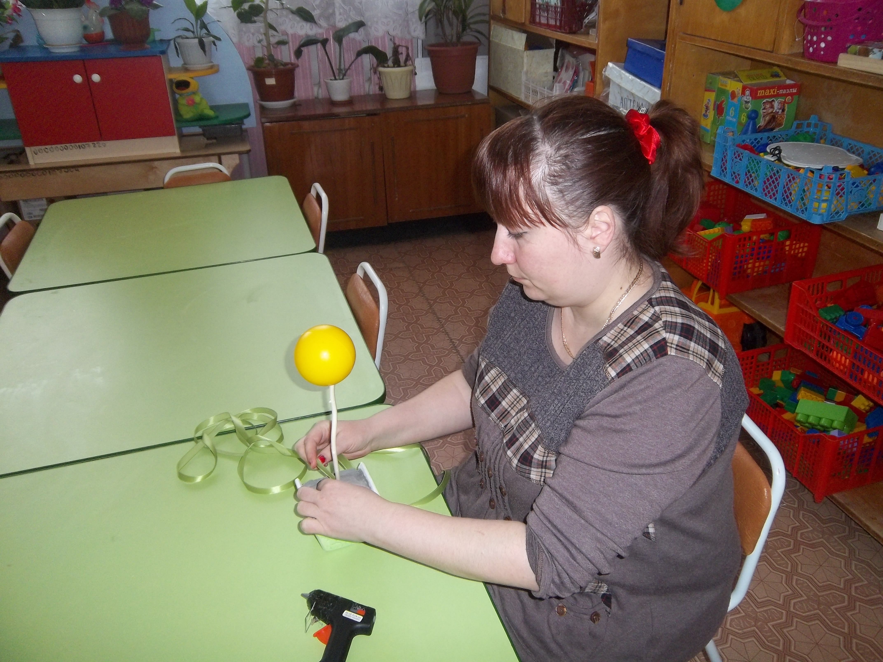
Ствол декорируем атласной лентой. Можно и не декорировать.

Slide 8
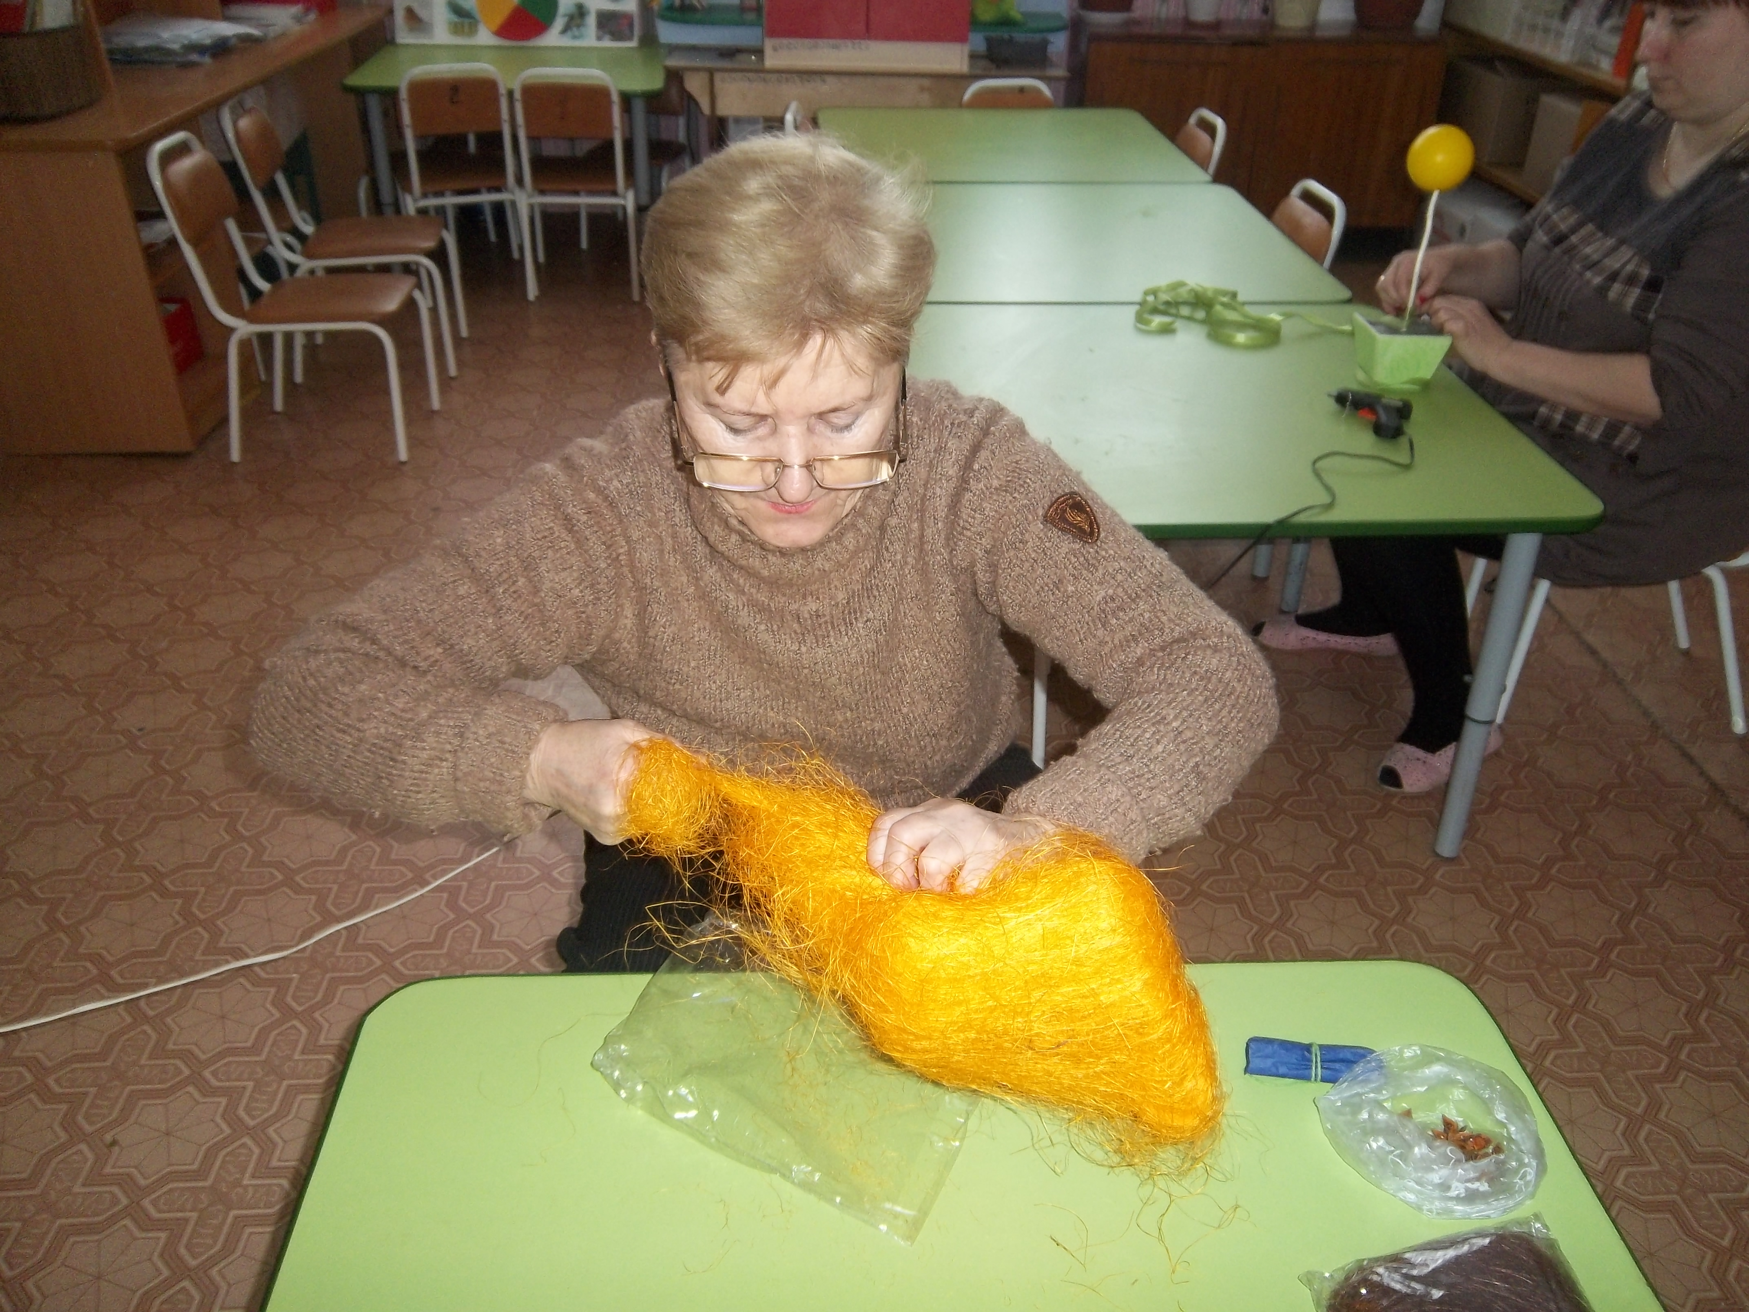
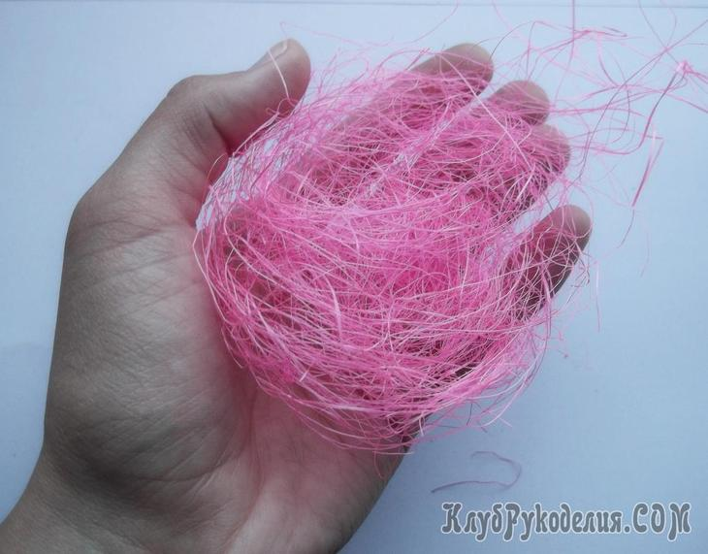
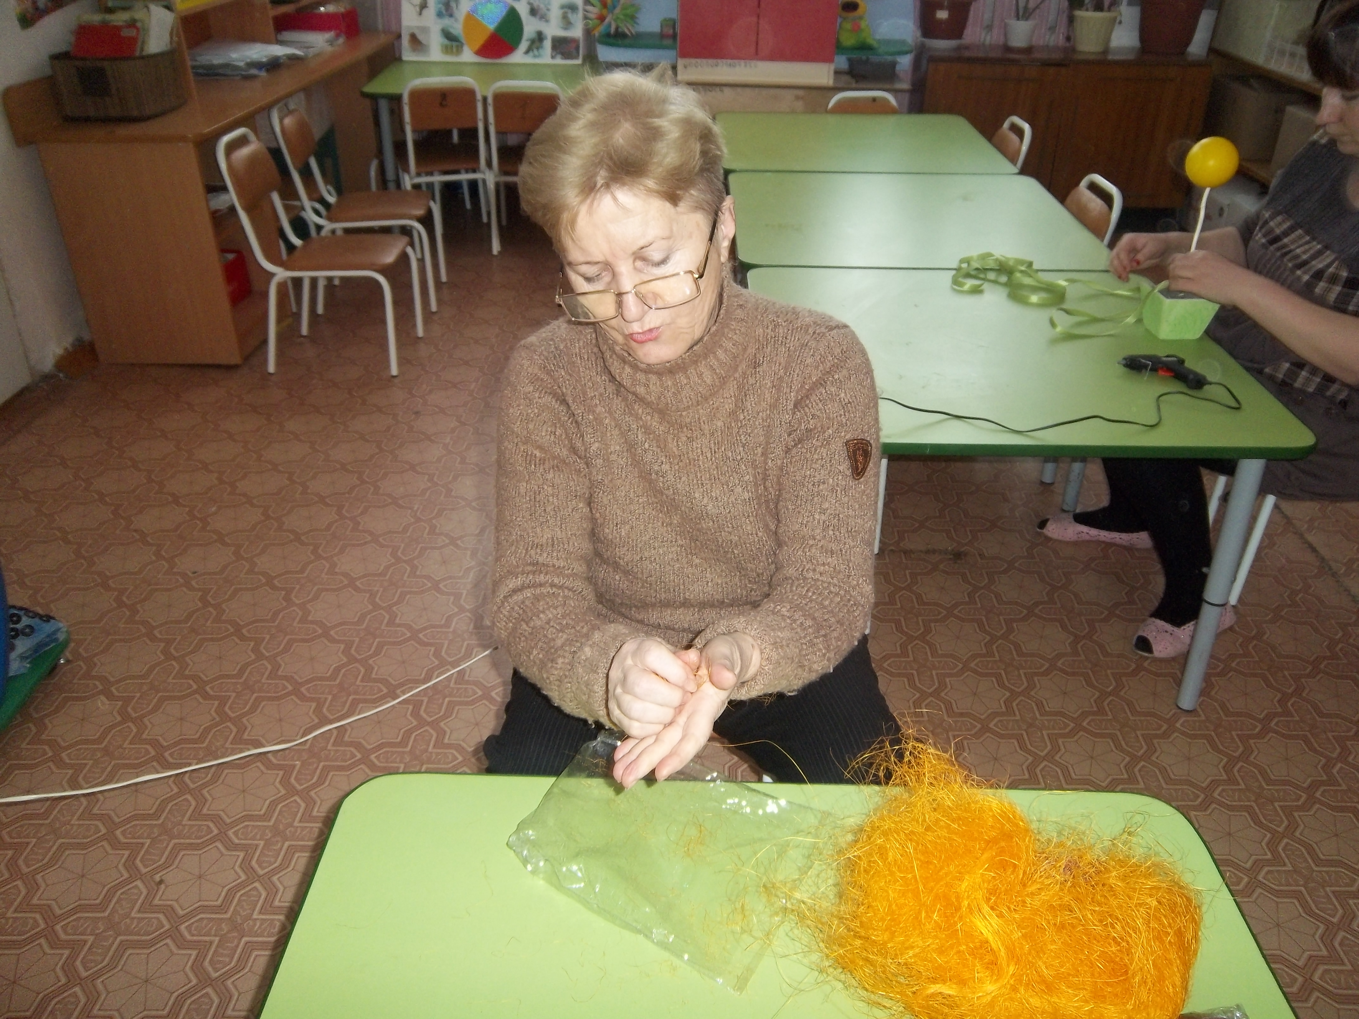
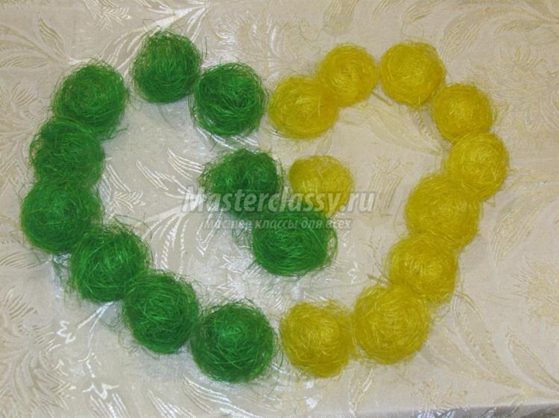
Теперь берем сизаль, отрываем небольшой кусочек и скатываем в ладошках шарик. Делаем необходимое количество сизалевых шариков. Примерно 34-40 штук.

Slide 9
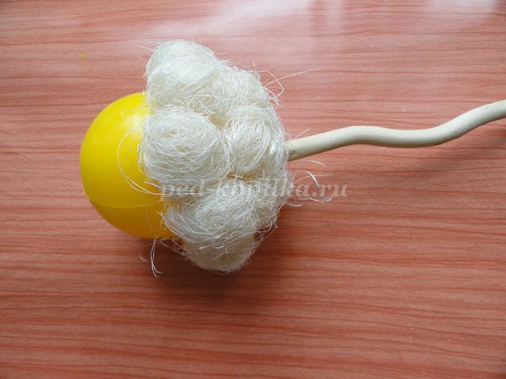
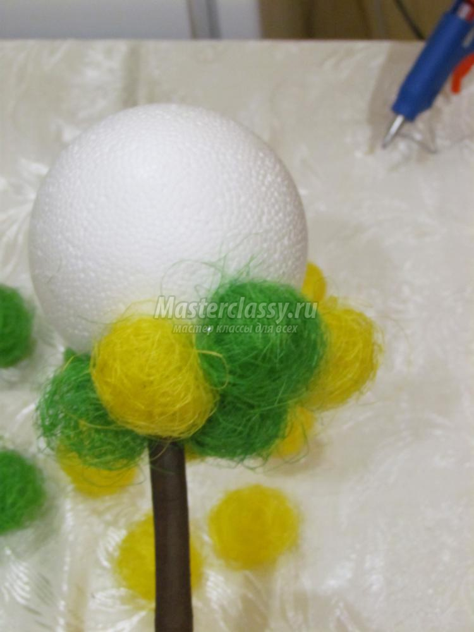
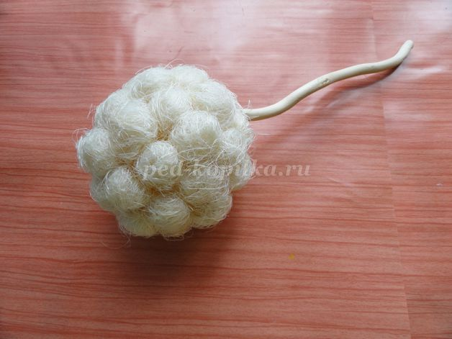
Приклеиваем шарики на основу.

Slide 10
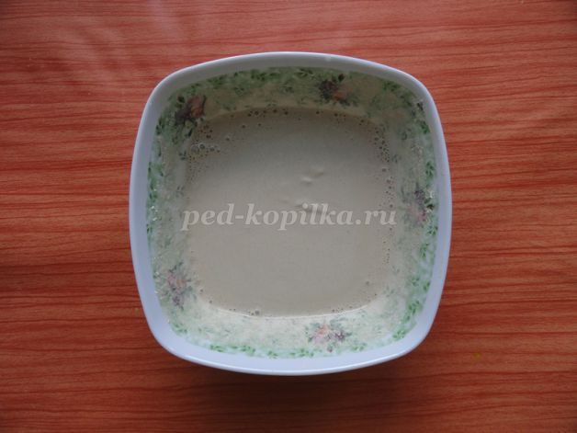
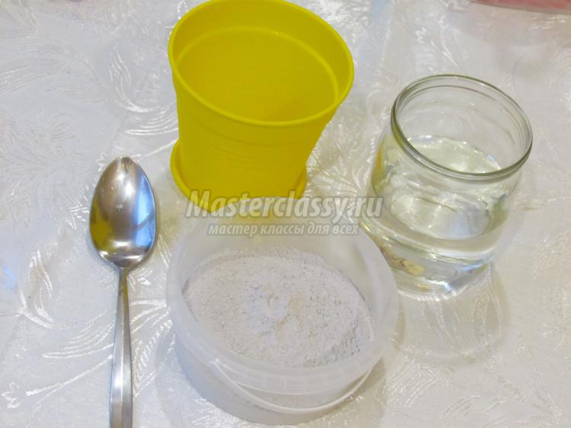
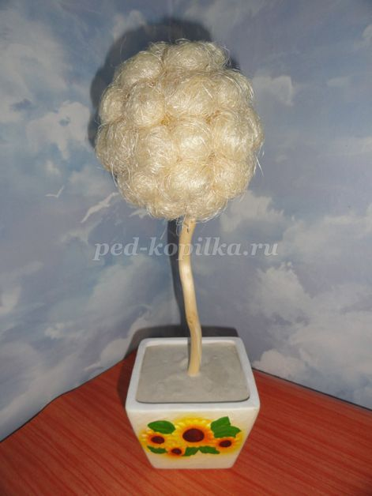
Теперь берем алебастр.
Разводим водой до консистенции сметаны.
Заливаем в горшок и вставляем нашу заготовку.

Slide 11
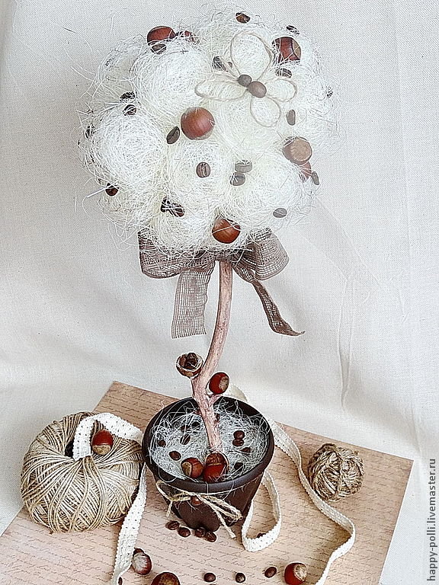
Ждем пока масса затвердеет (примерно 10-20
минут).Берем декоративные фрукты, цветы, зерна кофе,
ракушки, орехи, сухофрукты и приклеиваем на дерево.

Slide 12
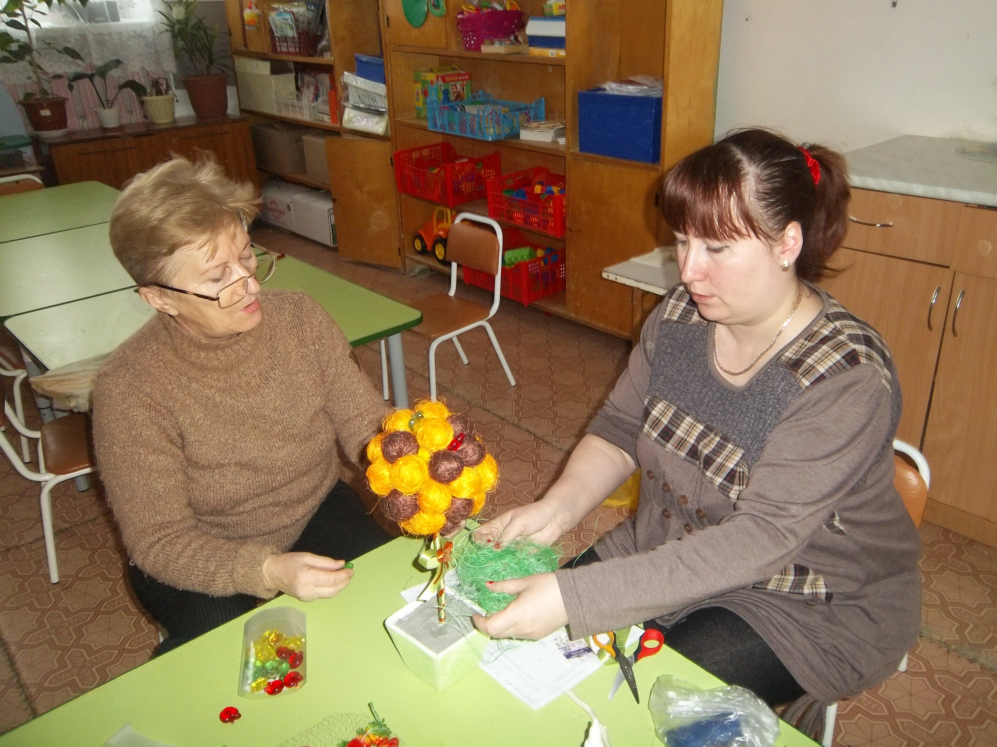
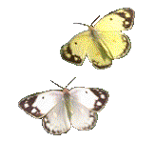
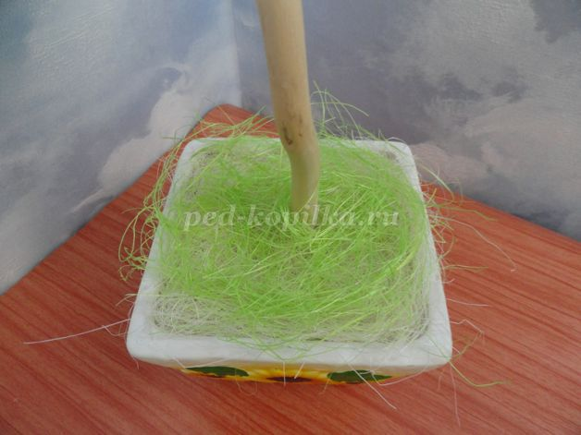
Теперь на затвердевшую поверхность приклеиваем сначала слой светлой сизали, а затем сизаль зеленого цвета. И декорируем так как вам подскажет ваша фантазия.

Slide 13
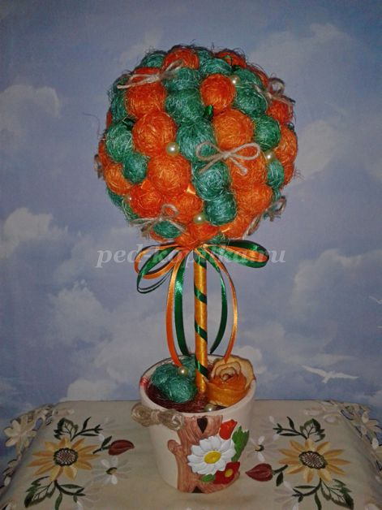
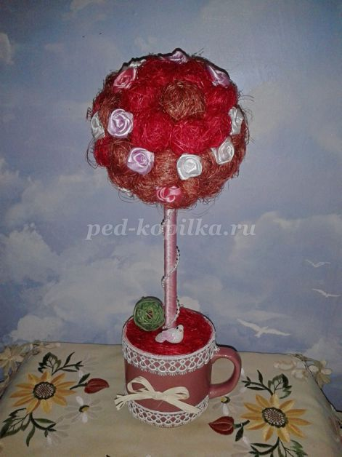
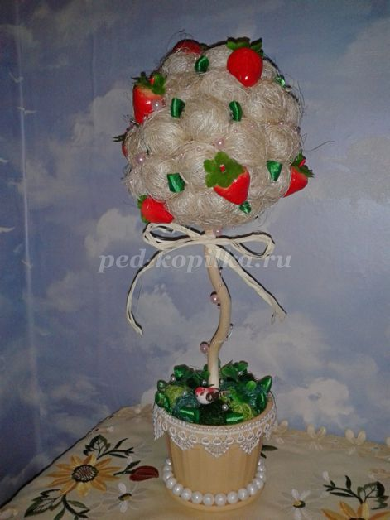
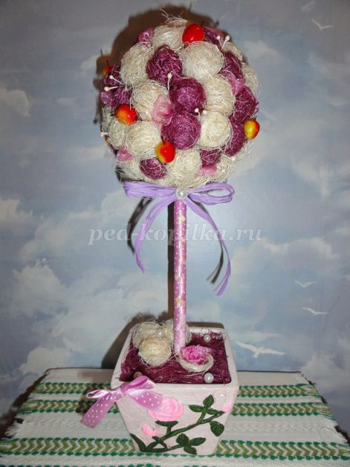
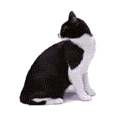

Slide 14

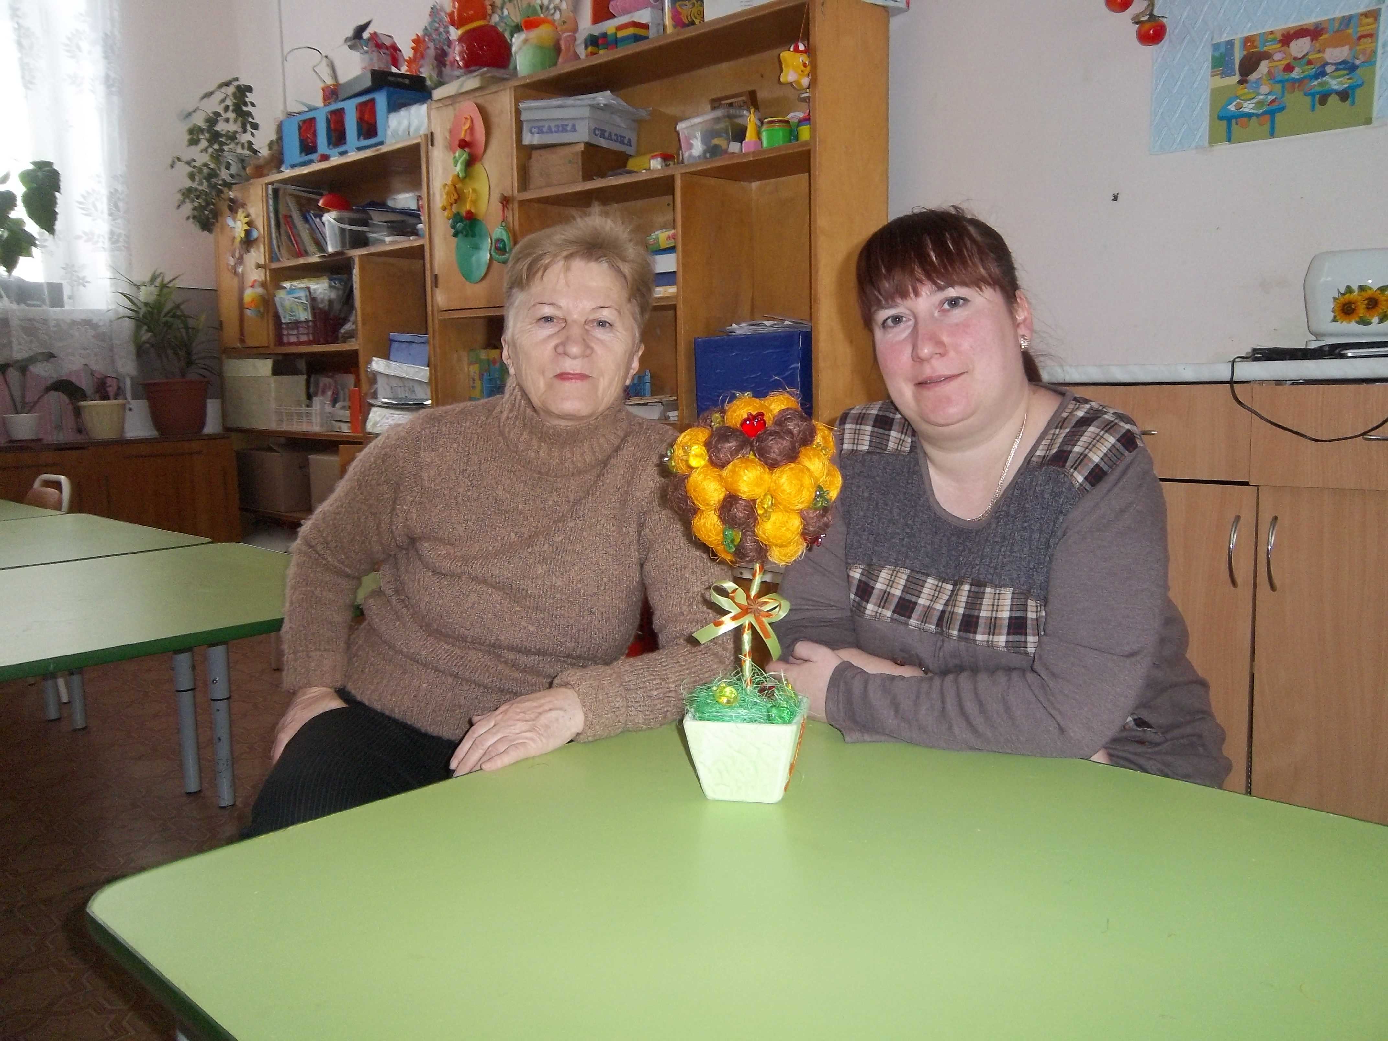
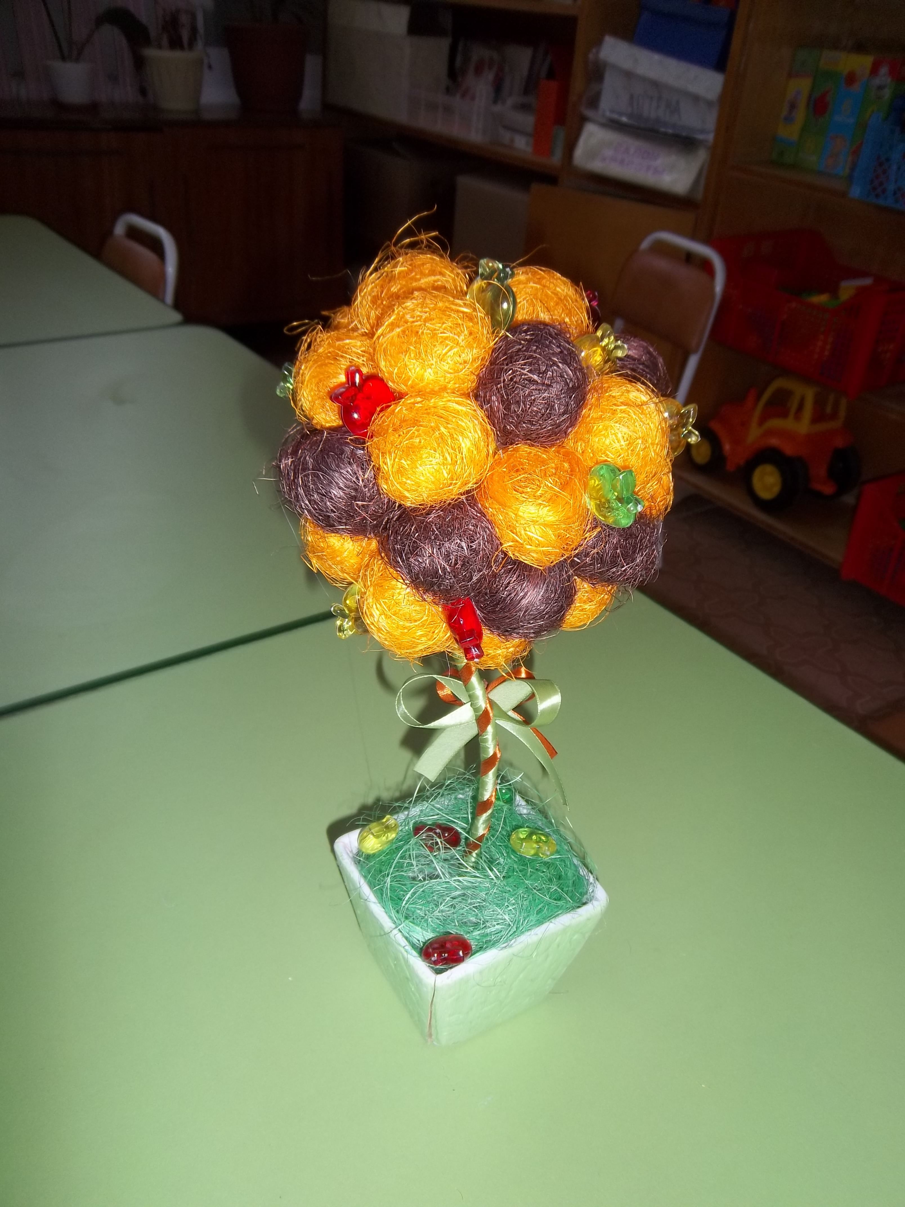
Ухаживать за топиарием достаточно просто. Стоит лишь изредка удалять пыль, сдув ее с помощью обычного фена.
Изготовление топиария отлично подойдет для начинающих "рукодельниц", так как, для его создания не потребуется много времени и усилий. Вы всегда сможете создать топиарий для вашего интерьера, а так же он будет замечательным подарком для ваших близких.
Желаем всем только удачи и творческих успехов!!!

Slide 15
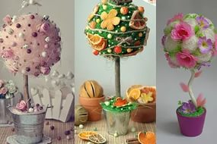

Спасибо за внимание!
Топиарий - какое слово,
Топиарий - какой мотив!
Под расцвеченным абажуром
Рукотворное счастье стоит.
За окном - то метель, то вьюга,
За окном - ошалели снега,
В тихих паузах непогоды
Одинокая смотрит звезда.
Топиарий - волшебное слово,
Притяни моё счастье ко мне.
Ствол изогнутый с круглою кроной
На моём расцветает окне.
Топиарий - как символ надежды.
Яркой бабочкой счастье впорхнет.
И устроится в доме как прежде,
И, быть может, уже не уйдёт.

Slide 16
Источники:
Фото для презентации использованы из личного архива
воспитателя Максутовой Нины Сергеевны и с интернет ресурсов:
http://womanadvice.ru/topiariy-iz-sizalya-master-klass
http://webdiana.ru/dom-i-semya/rukodelie/2926-topiariy-iz-sizalya.html
http://doma-dela.ru/topiarijj-iz-sizalya

